Slide 1
Курсовой проект на тему «Проектирование ИС ”Торговая площадка Steam”»
ГОСУДАРСТВЕННОЕ АВТОНОМНОЕ ПРОФЕССИОНАЛЬНОЕ ОБРАЗОВАТЕЛЬНОЕ
УЧРЕЖДЕНИЕ ТЮМЕНСКОЙ ОБЛАСТИ
«ТЮМЕНСКИЙ ТЕХНИКУМ СТРОИТЕЛЬНОЙ ИНДУСТРИИ И ГОРОДСКОГО ХОЗЯЙСТВА»
Выполнил: Богордаев К.А.,
студентка 2 курса очной формы обучения,
группы ИСиП 24-9-2
Проверила: Гончарова Т.В., должность: преподаватель проф. дисциплин
г. Тюмень, 2026 г.

Slide 2
Описание предметной области
Предметная область представляет собой маркетплейс для обмена внутриигровыми предметами.
Основные бизнес-процессы включают:
- Регистрация: пользователь вводит данные для регистрации и создает аккаунт.
- Поиск и выбор товаров: пользователь ищет товар в каталоге по категориям и названию.
- Покупка и продажа цифровых товаров: пользователи приобретают и продают внутриигровые предметы.
- Доставка и поддержка пользователей: предмет начисляется в инвентарь пользователю.
При появлении проблем с доставкой осуществляется поддержка пользователей

Slide 3
Проблематика
Конкуренция

Slide 4
Цели и задачи
Целью данного проекта является проектирование информационной системы торговой площадки Steam, с учетом современных требований к функциональности, безопасности и удобству использования.
Задачи:
- Провести анализ предметной области и выявить основные бизнес-процессы;
- Определить категории пользователей, их запросы и сценарии взаимодействия с системой;
- Разработать функциональные и информационные модели предметной области;
- Спроектировать архитектуру информационной системы и базу данных;
- Разработать техническое задание на создание портала;
- Реализовать концептуальную, логическую и физическую модели данных;
- Разработать основные SQL-запросы для реализации ключевых операций.

Slide 5
Объектом исследования является процесс организации торговли внутриигровыми предметами на специализированных цифровых платформах.
Предметом исследования выступает информационная система, предназначенная для автоматизации процессов публикации, поиска, покупки и продажи цифровых товаров, а также управления учётными записями и транзакциями пользователей.

Slide 6
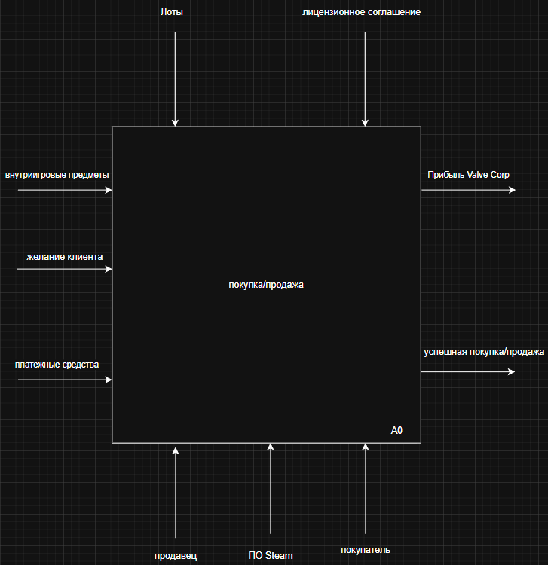
IDEF0

Slide 7
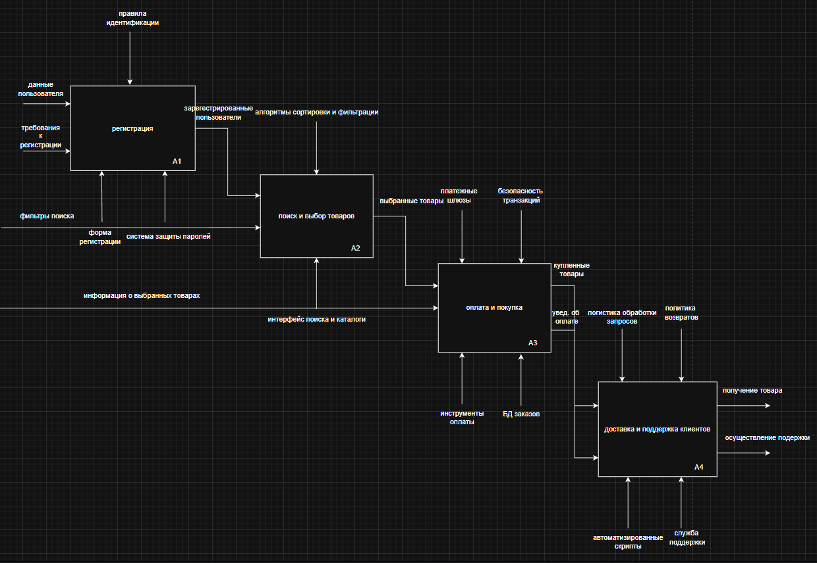
Декомпозиция IDEF0

Slide 8
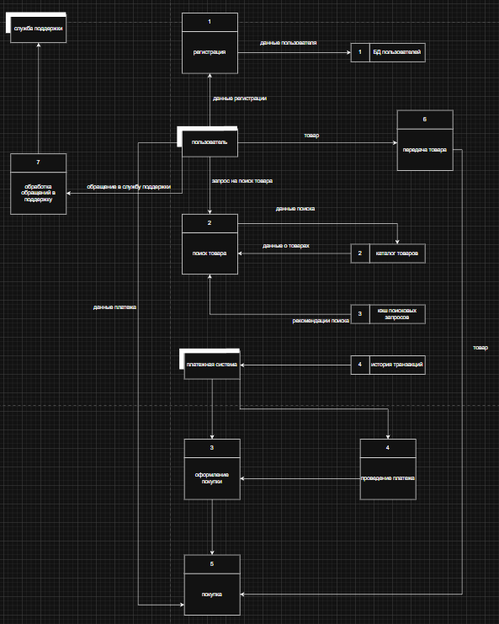
DFD

Slide 9
Техническое задание
Данный проект предполагает разработку торговой площадки, которая станет основным ресурсом для торговли внутриигровыми предметами. Торговая площадка будет включать в себя фильтры для удобного поиска, разделение по играм, редкости, качеству и цене предмета.

Slide 10
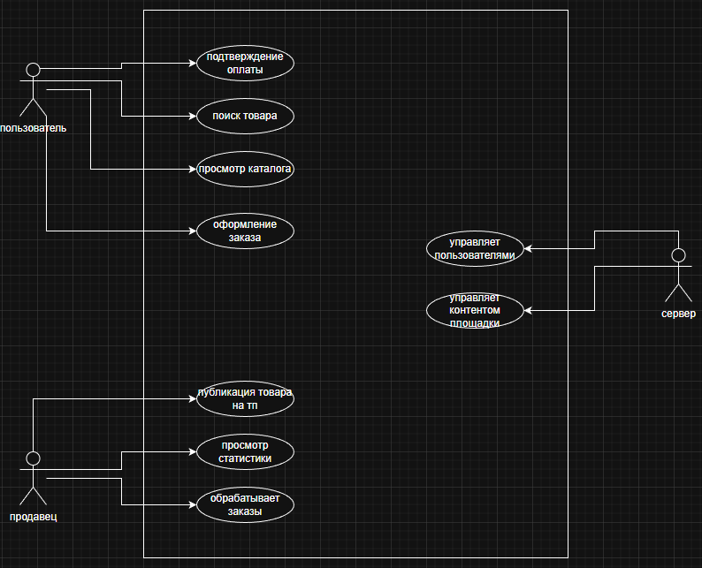
Диаграмма вариантов использования

Slide 11
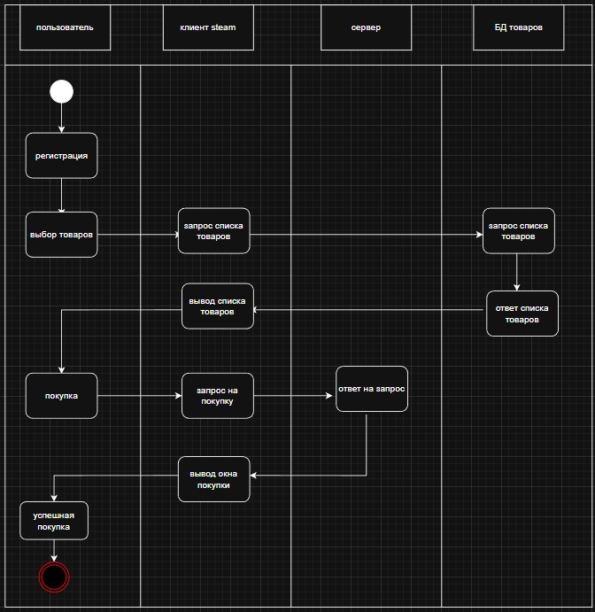
Диаграмма деятельности

Slide 12
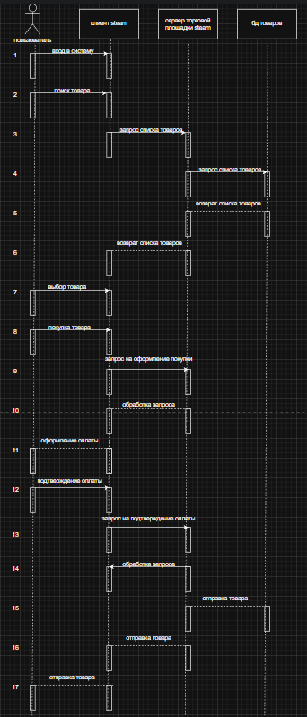
Диаграмма последовательности

Slide 13
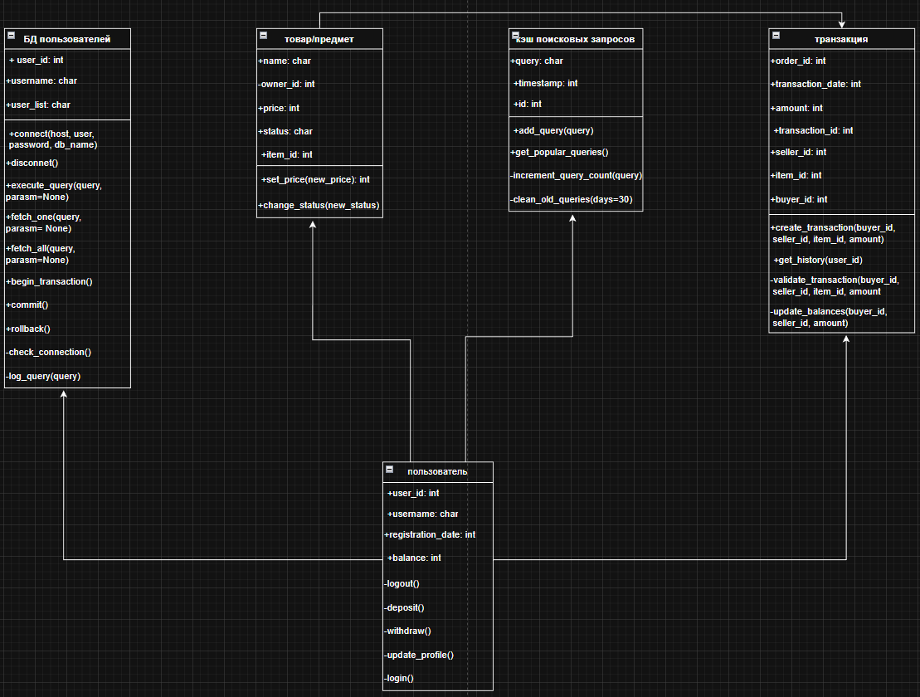
Диаграмма классов

Slide 14
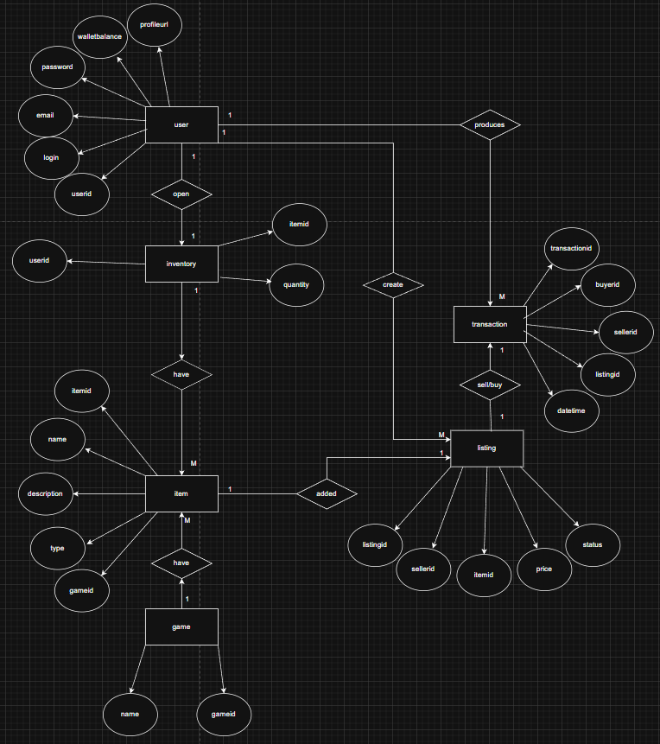
Концептуальная модель данных

Slide 15
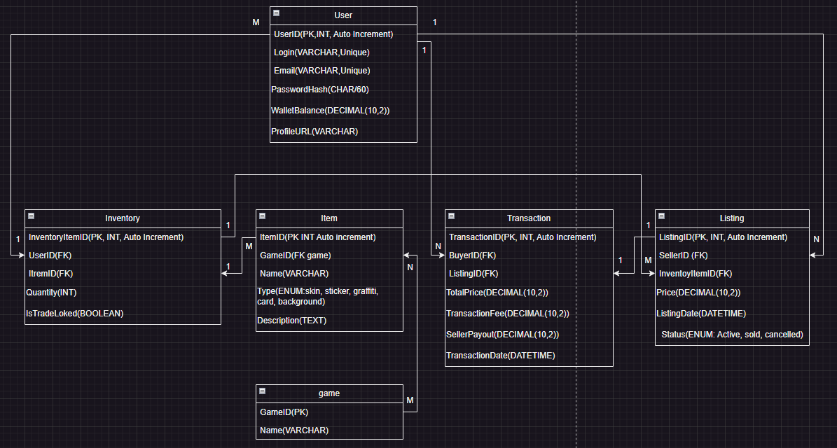
Логическая модель данных

Slide 16
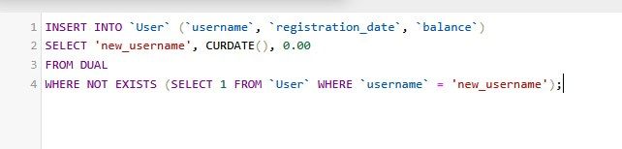
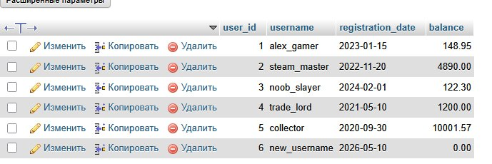
Запрос на регистрацию

Slide 17
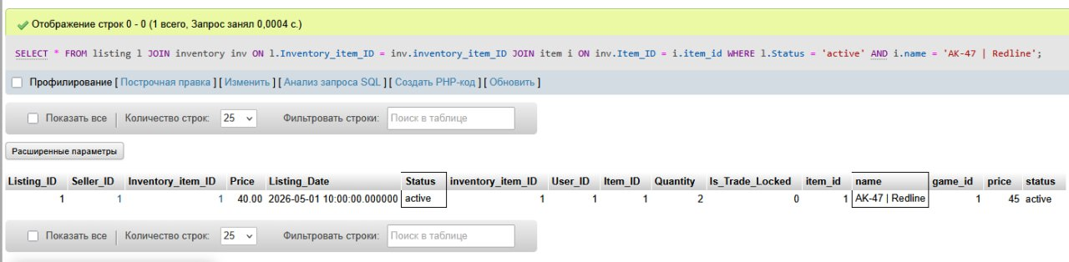
Запрос на поиск товара

Slide 18
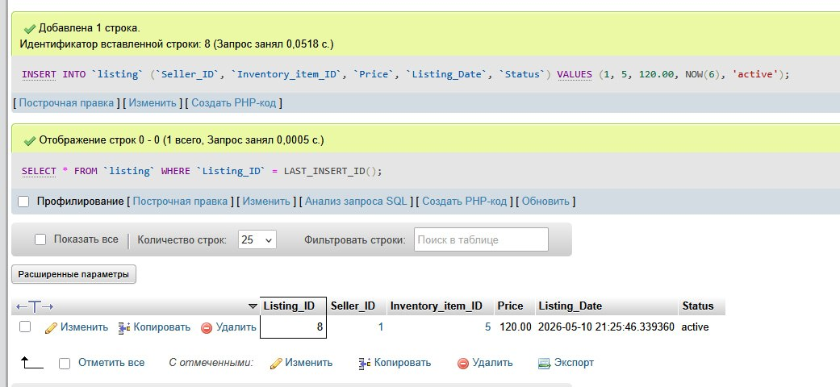
Запрос на создание лота

Slide 19
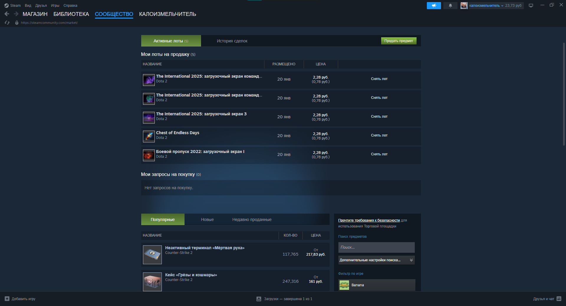
Пользовательский интерфейс

Slide 20
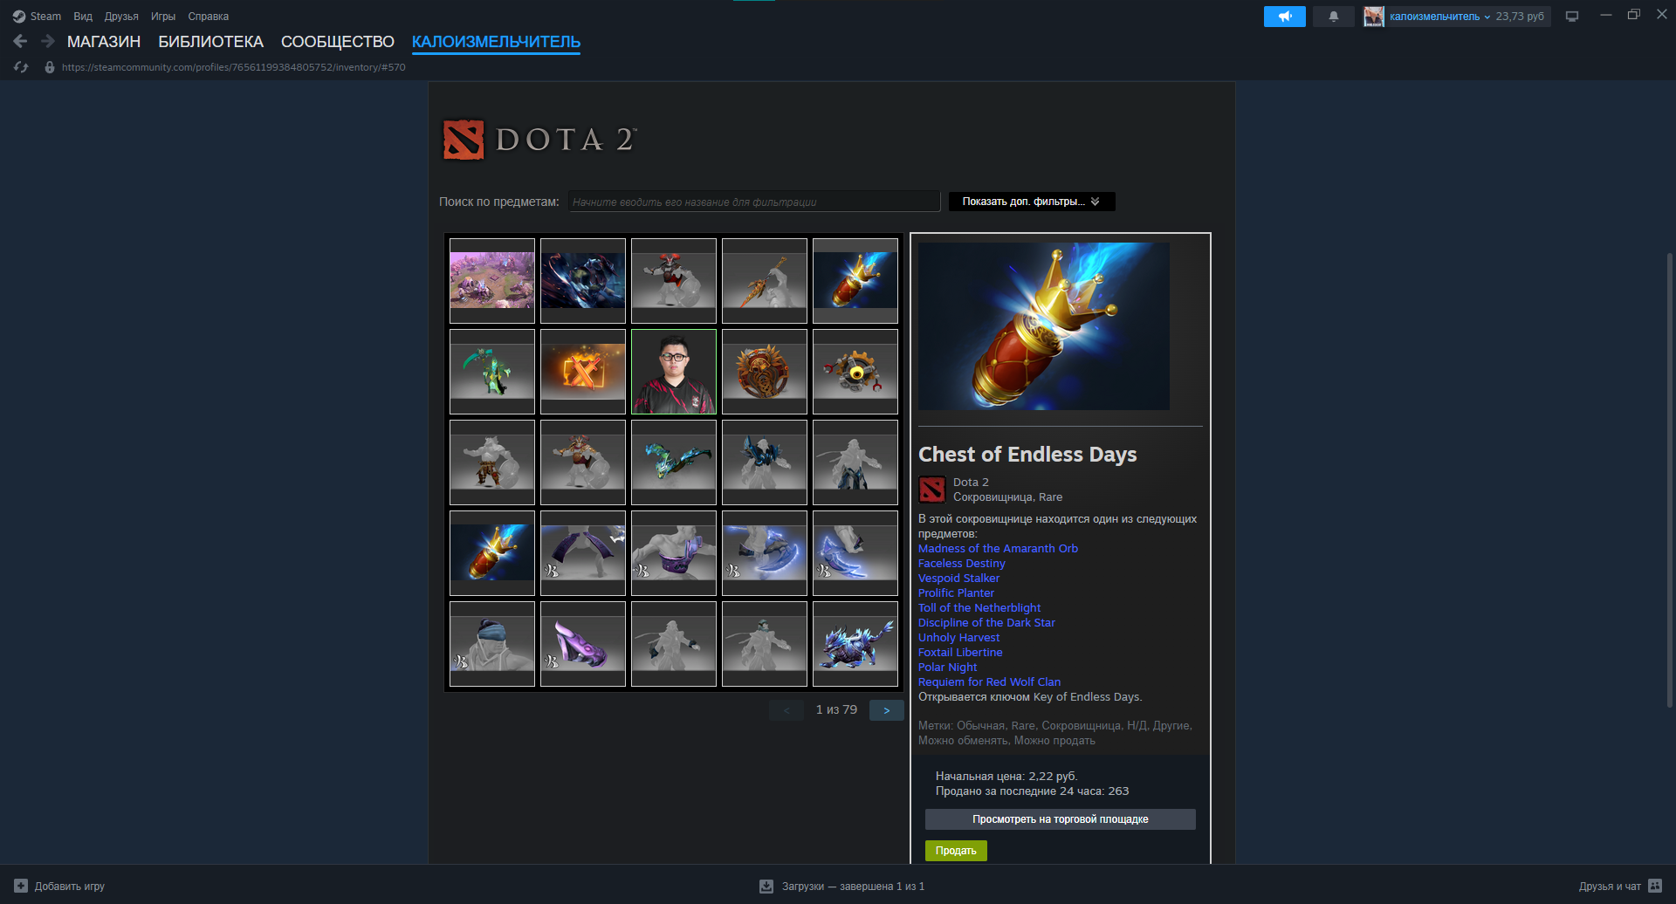

Slide 21
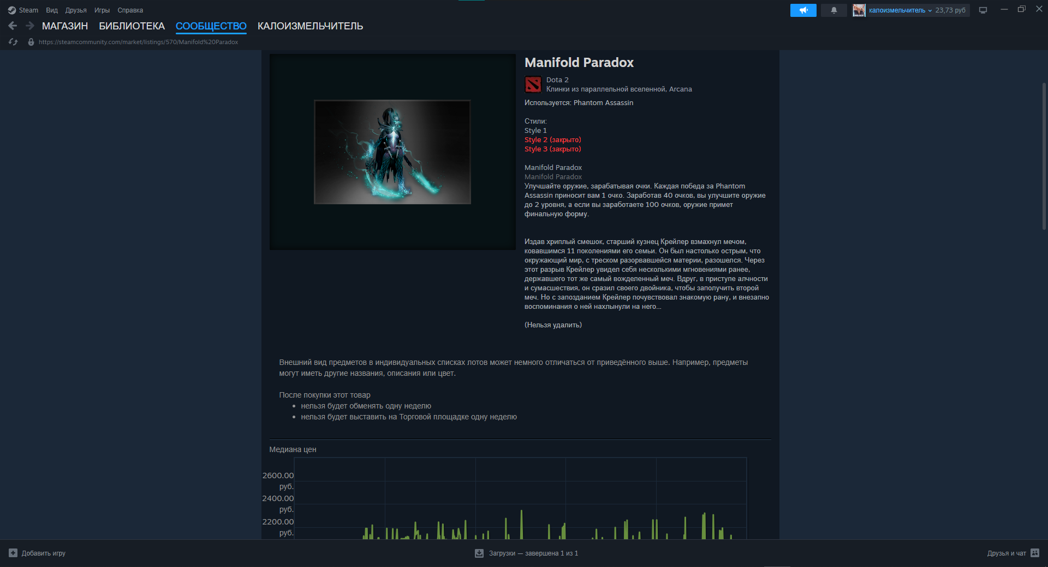

Slide 22
Заключение
В рамках курсового проекта была проведена комплексная работа по проектированию и моделированию информационной системы для торговой площадки внутриигровых предметов, аналогичной платформе Steam. В процессе выполнения проекта были достигнуты следующие ключевые результаты:
Проведён детальный анализ предметной области
Выполнено сравнение с существующими аналогами
Построены функциональные модели предметной области с использованием нотаций IDEF0 и DFD
Разработаны основные UML-диаграммы: вариантов использования, деятельности, последовательности и классов.
Спроектирована и реализована база данных: созданы концептуальная, логическая и физическая модели
Сформулировано техническое задание на разработку
Проведённая работа подтверждает актуальность и востребованность подобных информационных систем в условиях развития цифровой экономики.

Slide 23
Спасибо за внимание
И за понимание

